Slide 1
Localizarea obiectelor în imagini
Iordache-Stoicescu Laurențiu-Iulian
Dumitru George

Slide 2
Cuprins
Introducere
Detecția de caracteristici
Descrierea caracteristicilor
Compararea caracteristicilor
Utilizarea rețelelor neurale în procesul de recunoaștere
Concluzii

Slide 3
Introducere
Necesită recunoașterea obiectului
  Detectarea caracteristicelor
  Descriere
  Compararea
Aplicabilitate
  Clasificarea imaginilor
  Clasificarea texturilor
  Sisteme biometrice

Slide 4
Detecția de caracteristici
Necesitate
  Identificarea punctelor ce pot caracteriza cel mai bine un obiect
Proprietăți detector
  Robustețe
  Repetabilitate
  Acuratețe
  Eficiență

Slide 5
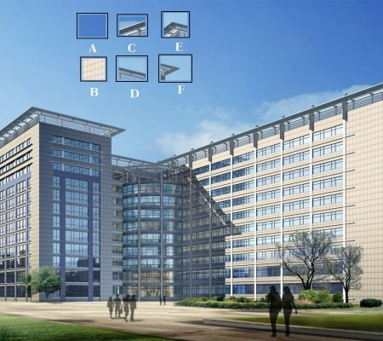


Detecția de caracteristici

Slide 6
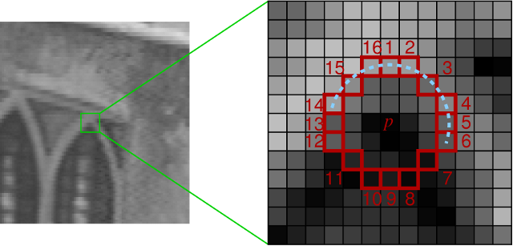
Detecția de caracteristici
FAST - Features from Accelerated Segment Test

Slide 7
Descrierea punctelor caracteristice
Necesitate
  Obținerea de informații suplimentare despre vecinatatea punctului de interes
Proprietăți descriptor
  Discriminatoriu
  Invariant la deformări
  Invariant la zgomot
  Invariant la variatii ale luminozității

Slide 8
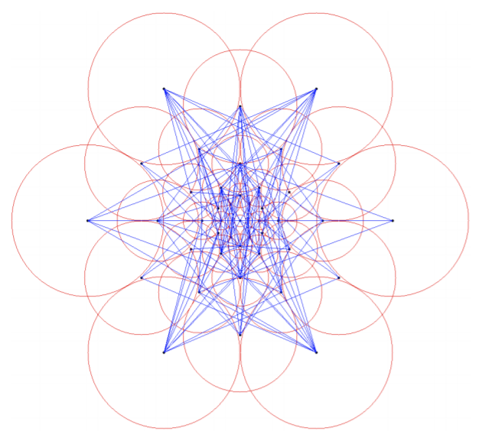
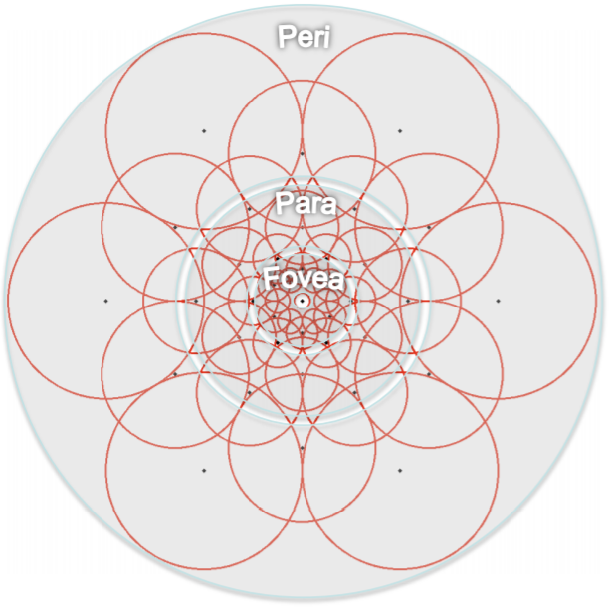
Descrierea punctelor caracteristice
FREAK - Fast Retina Keypoint

Slide 9
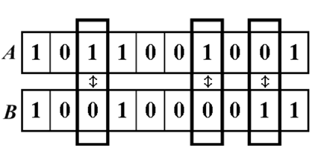
Compararea caracteristicilor
Necesitate
  Identificarea obiectului căutat pe baza caracteristicilor acestuia
Metode
  Bruteforce
  Bazate pe distanță

Slide 10
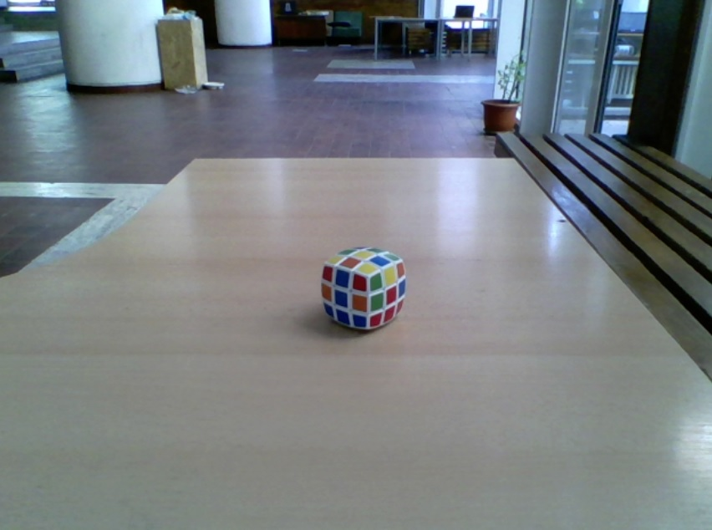
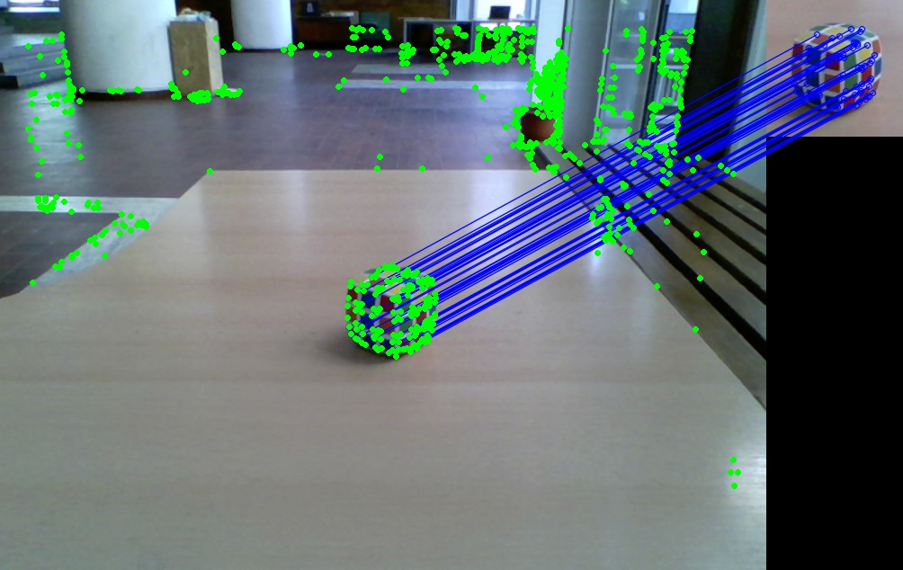
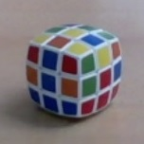
Localizarea obiectului
Localizarea obiectului pe baza analizei de caracteristici
Notes:
Slide obligatoriu

Slide 11
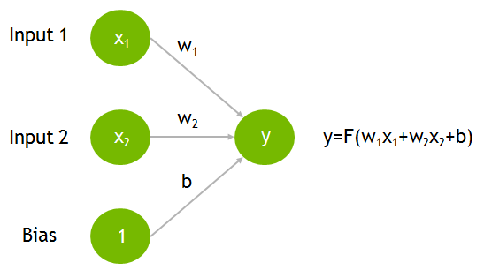
Utilizarea rețelelor neurale în procesul de recunoaștere
Rețeaua neurală artificială
  este un model de procesare a informațiilor și este inspirată de modul în care sistemele nervoase biologice procesează informații.
Avantaje
  Independență
  Învățare adaptivă
  Auto-organizare
  Operarea în timp real

Slide 12
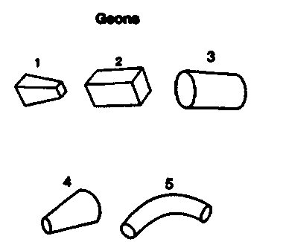
Utilizarea rețelelor neurale în procesul de recunoaștere
Recunoașterea obiectelor - se bazează pe descompunerea unui obiect în forme și analizarea in funcție de orientare, distanță, mărimie și conexiuni.
Nu este nevoie să stocați toate imaginile standard care vor fi folosite pentru comparație.
Etapele recunoașterii obiectelor:
  Preprocesare
  Reprezentarea
  Interpretarea
  Procesul de învățare

Slide 13
Vă mulțumim!

Slide 14
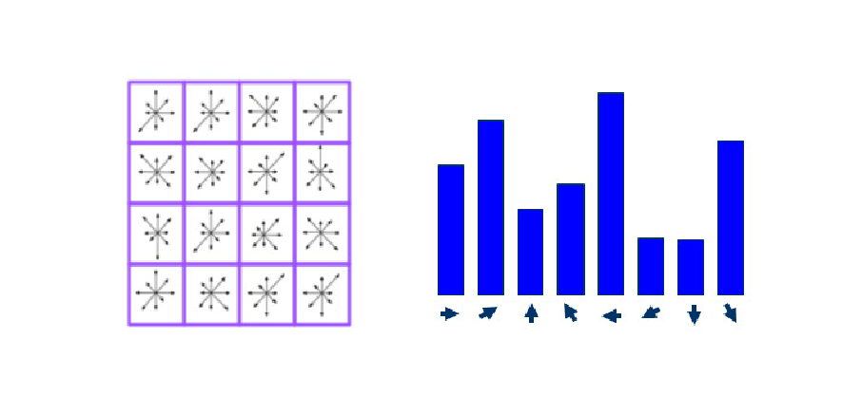
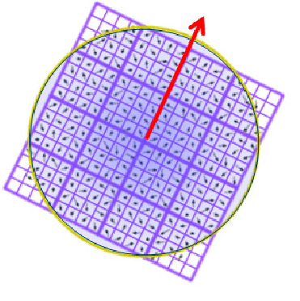
Descrierea punctelor caracteristice
SIFT – Scale Invariant Feature Transform

